Slide 1
Sprawozdanie I Grupy Klubu Malarstwa za II semestr roku akademickiego 2022/2023

Slide 2
Skład I Grupy pozostał bez zmian – nadal liczy ona 17 osób. Prowadzącą zajęcia jest Pani prof. Małgorzata Drozd-Witek. W II semestrze odbyło się 8 spotkań po 4 godziny lekcyjne.
Frekwencja na zajęciach wynosi średnio prawie 90%.
Tematami prac były w tym semestrze martwe natury przygotowane w pracowniach. Były to rozbudowane kompozycje , składające się z wielu elementów, często z użyciem draperii, przedmiotów ze szkła, metalu, drewna, z użyciem luster, w różnych tonacjach kolorystycznych. Można je było malować w całości, lub wybrać sobie dowolny fragment, czy wykadrować jakiś detal, z różnych punktów widzenia. Przy tak swobodnym traktowaniu kompozycji, powstałe obrazy są bardzo różnorodne, mimo że bazują na tym samym temacie.
Wybrane prace, z tych , które zostały ukończone, prezentujemy poniżej.

Slide 3
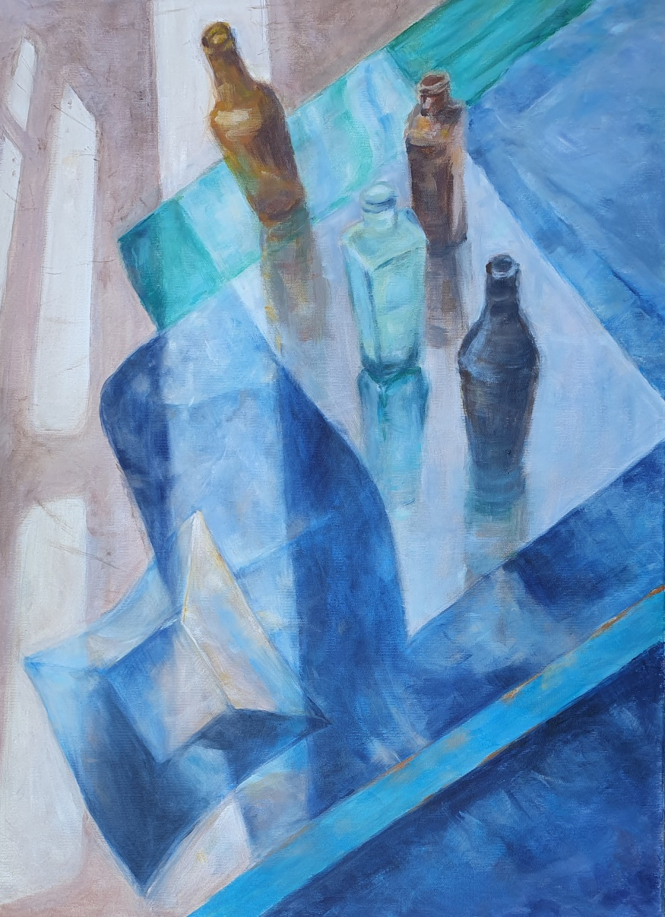
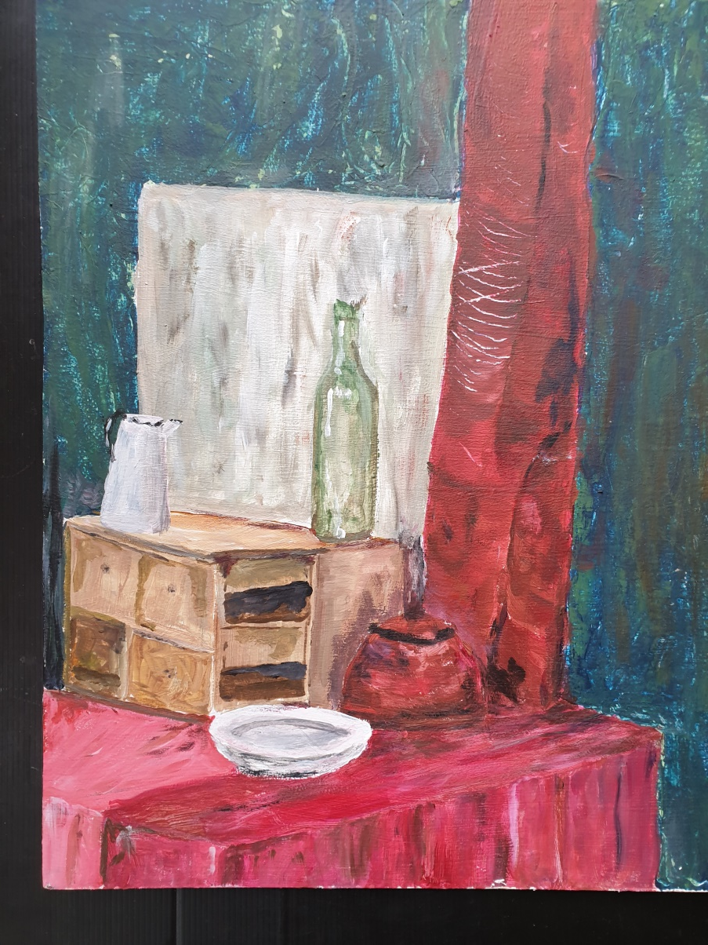

Slide 4
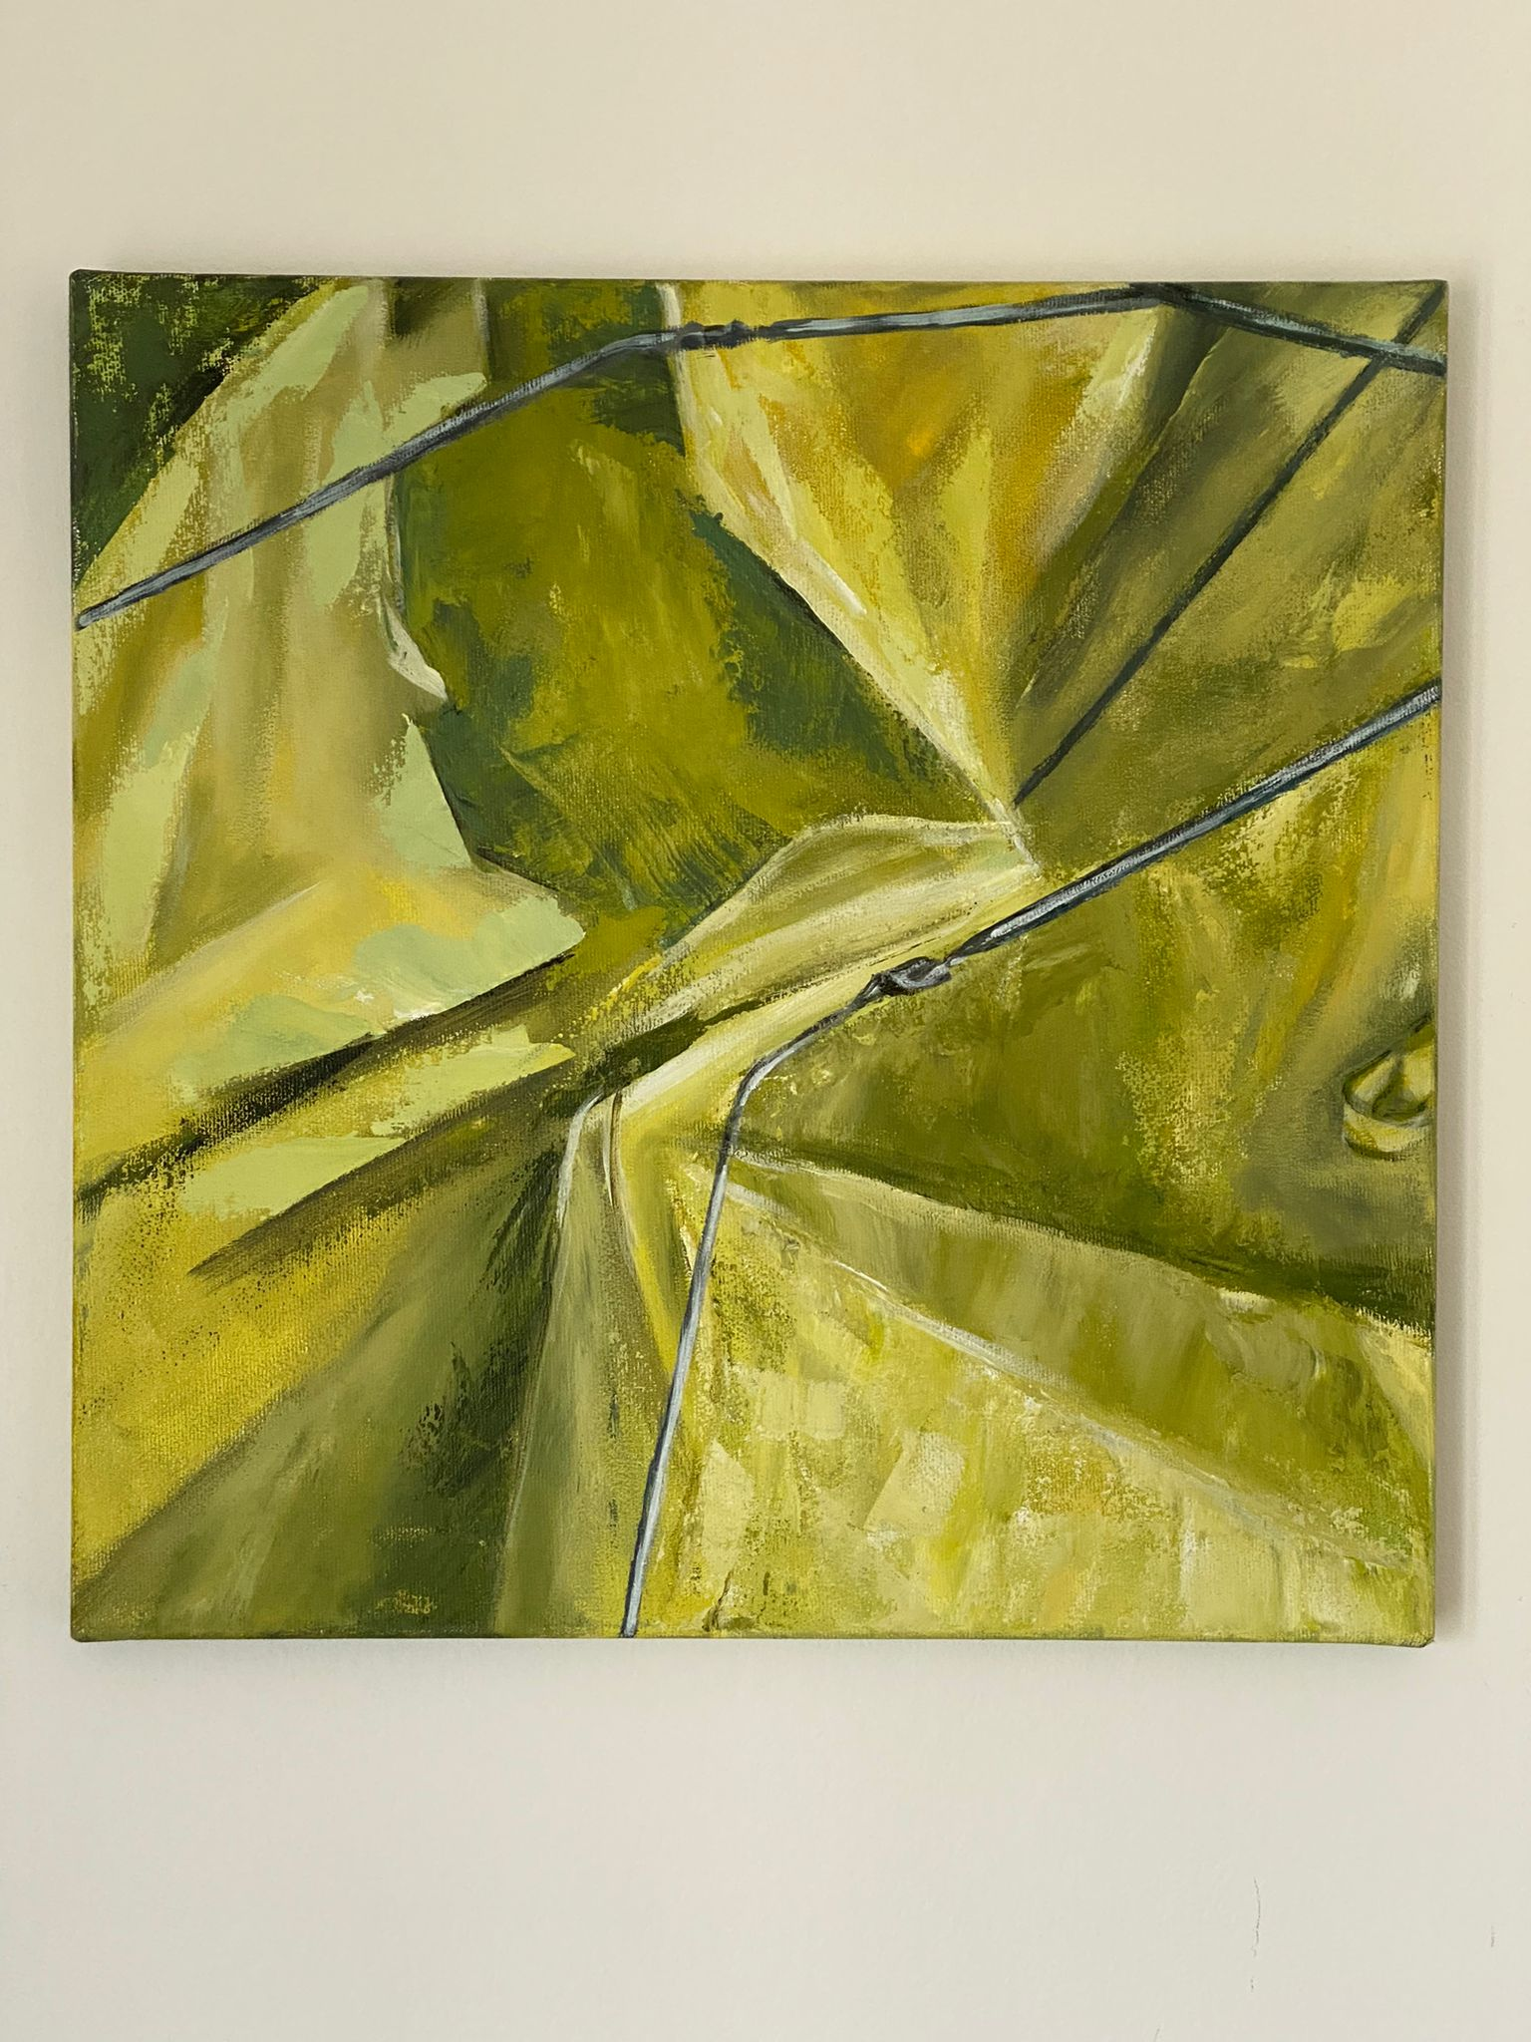
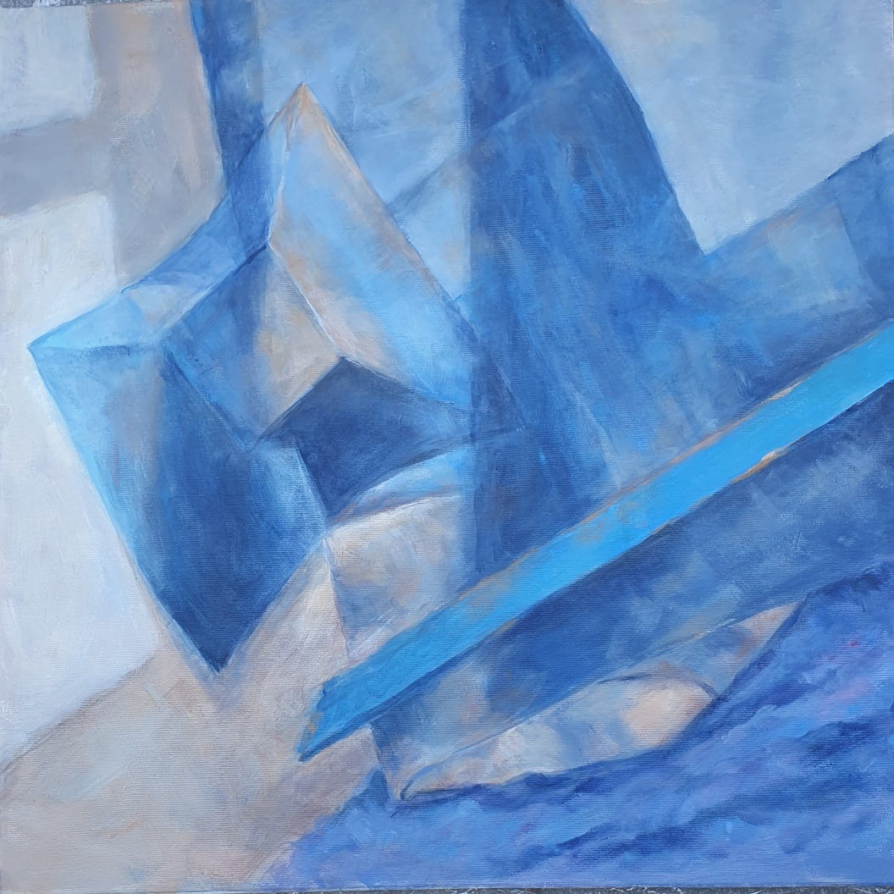

Slide 5
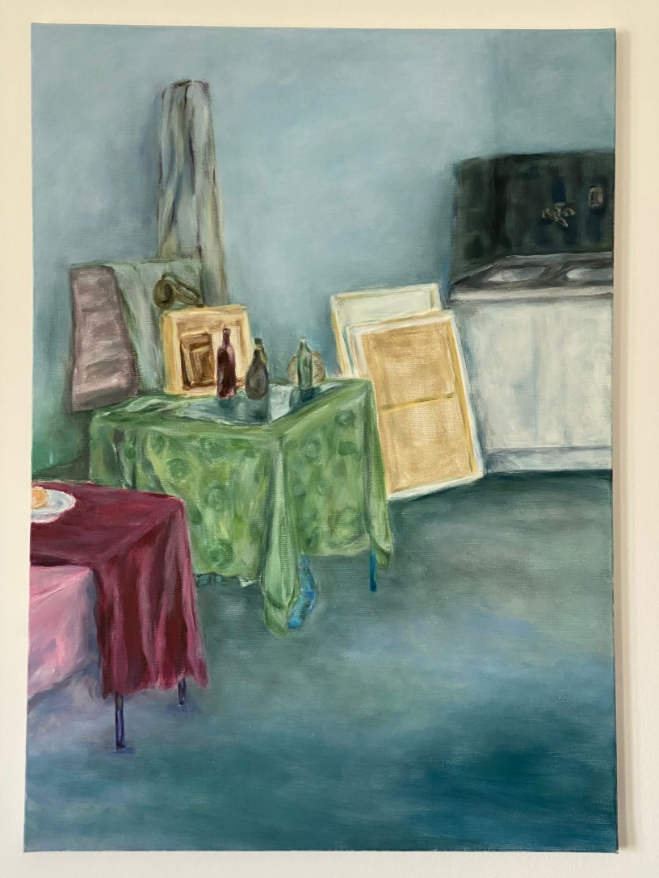
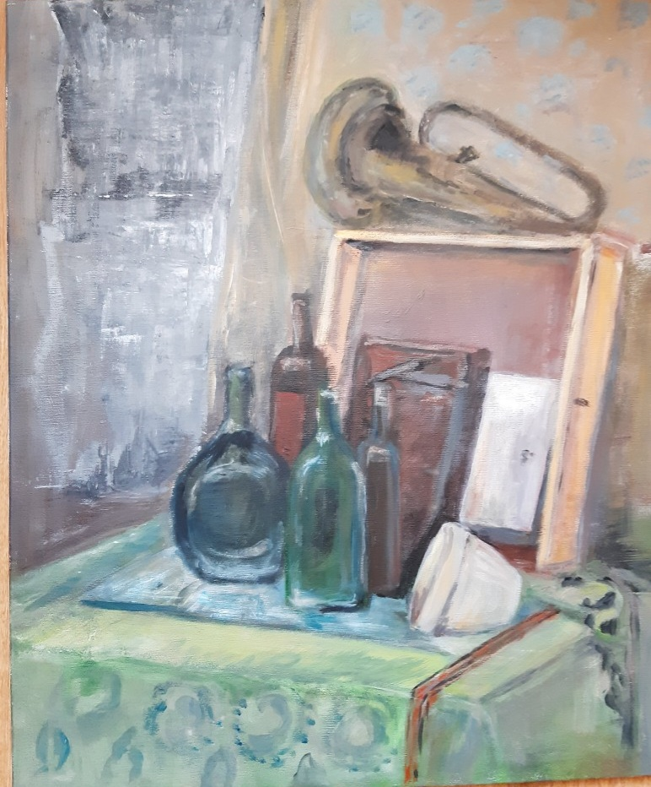

Slide 6
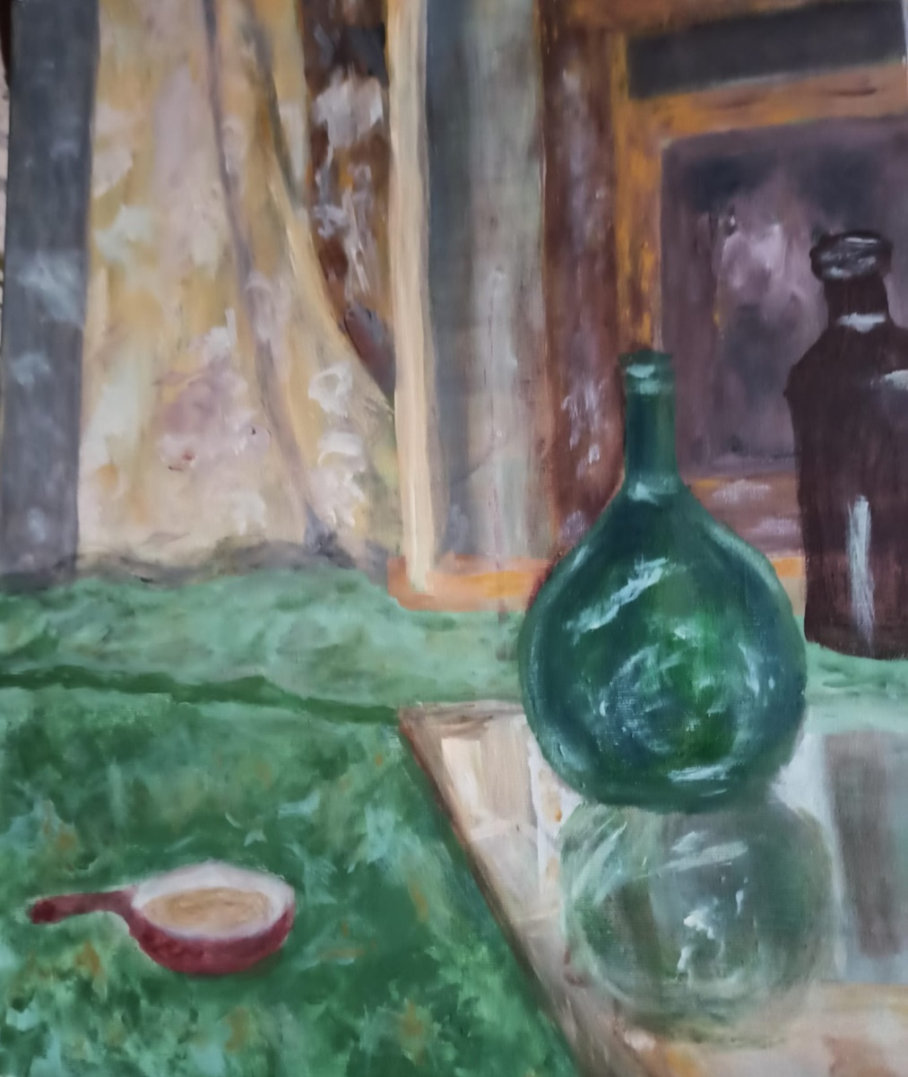
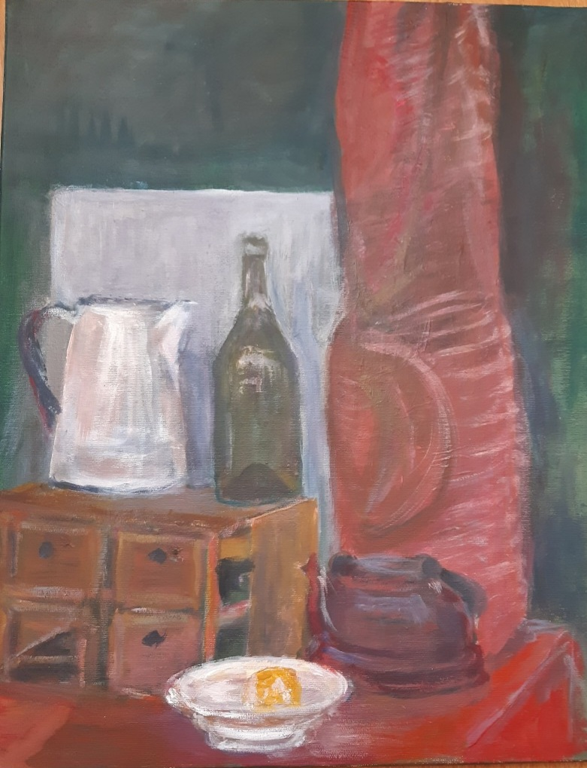

Slide 7
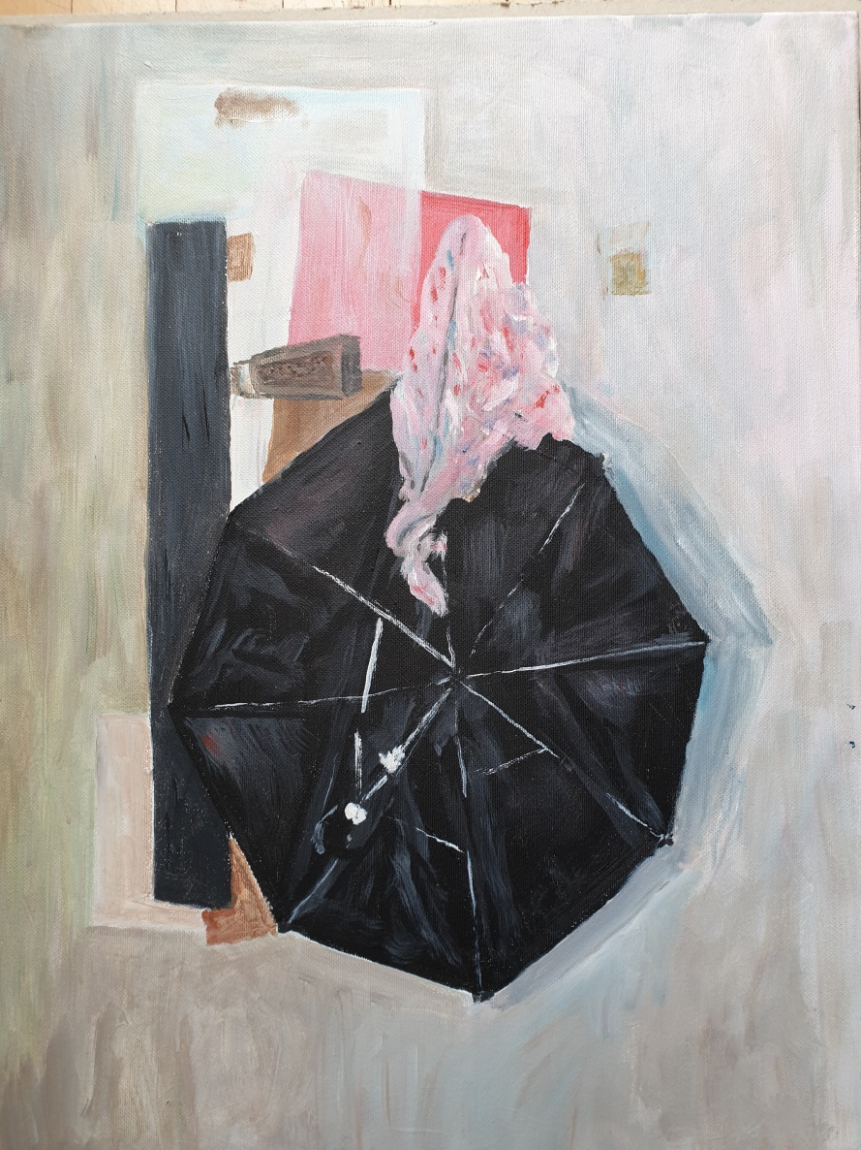
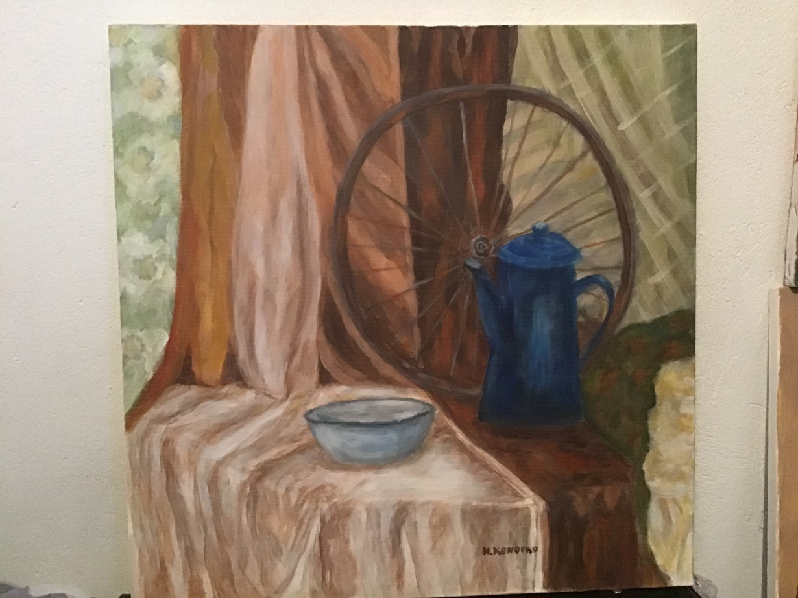

Slide 8
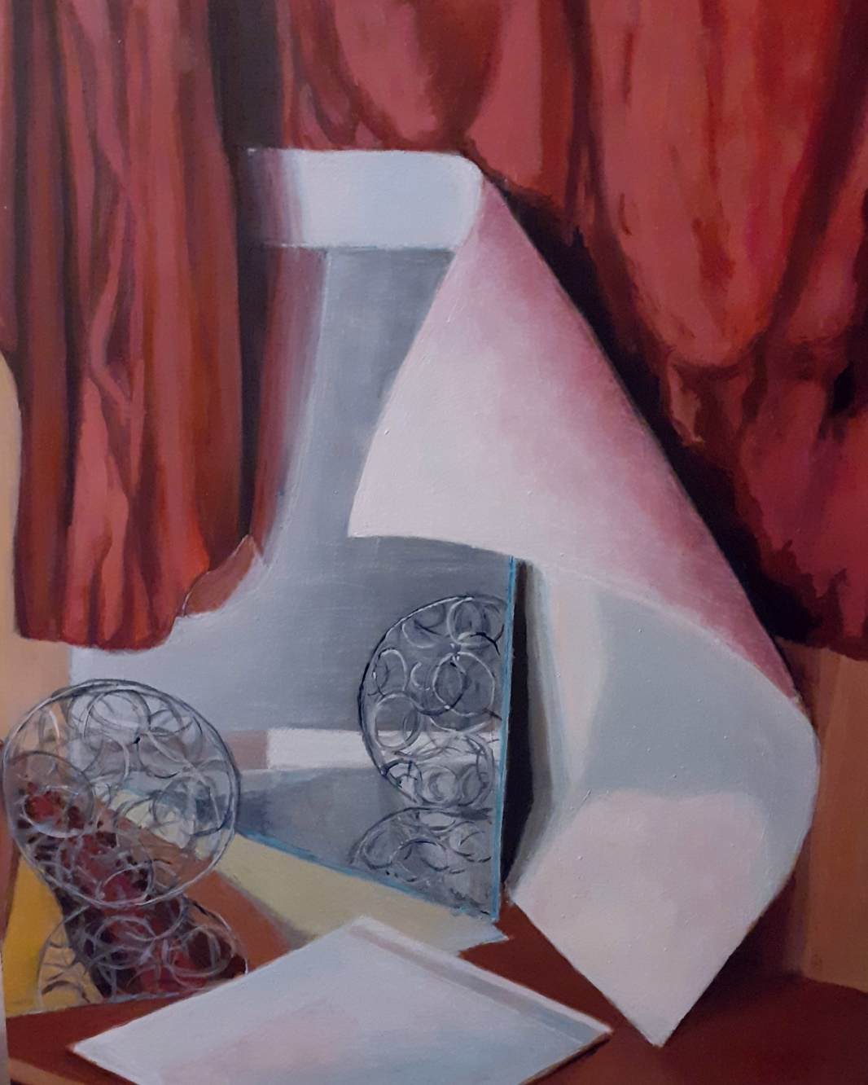
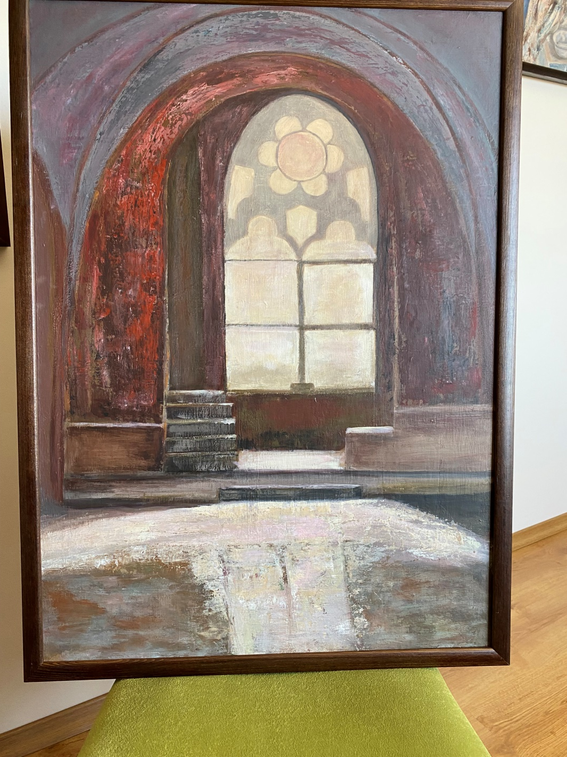

Slide 9
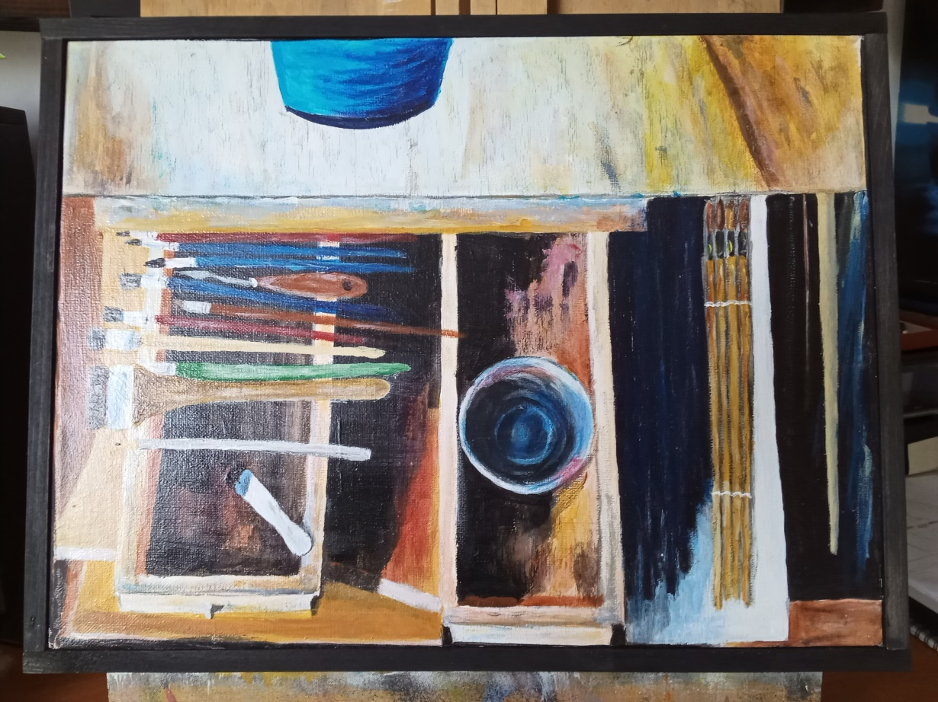
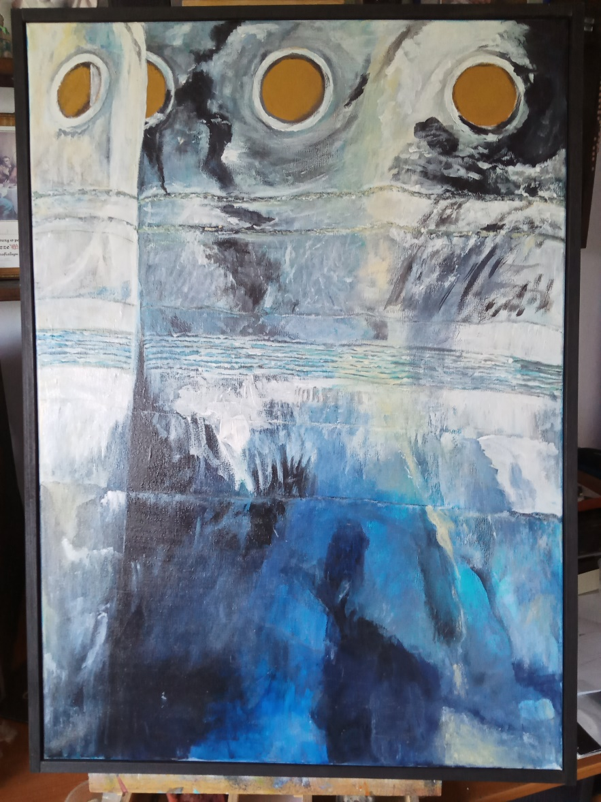

Slide 10
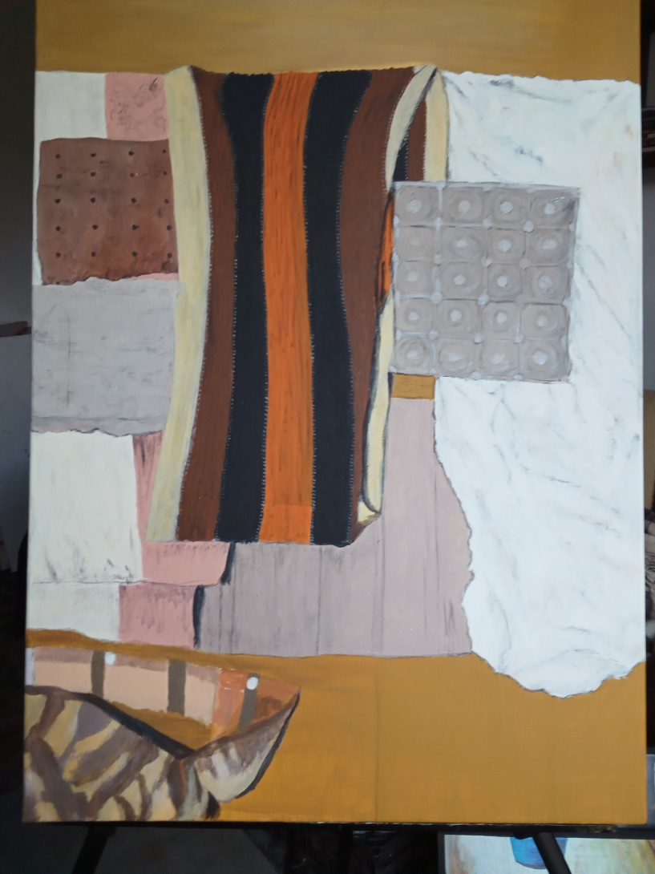
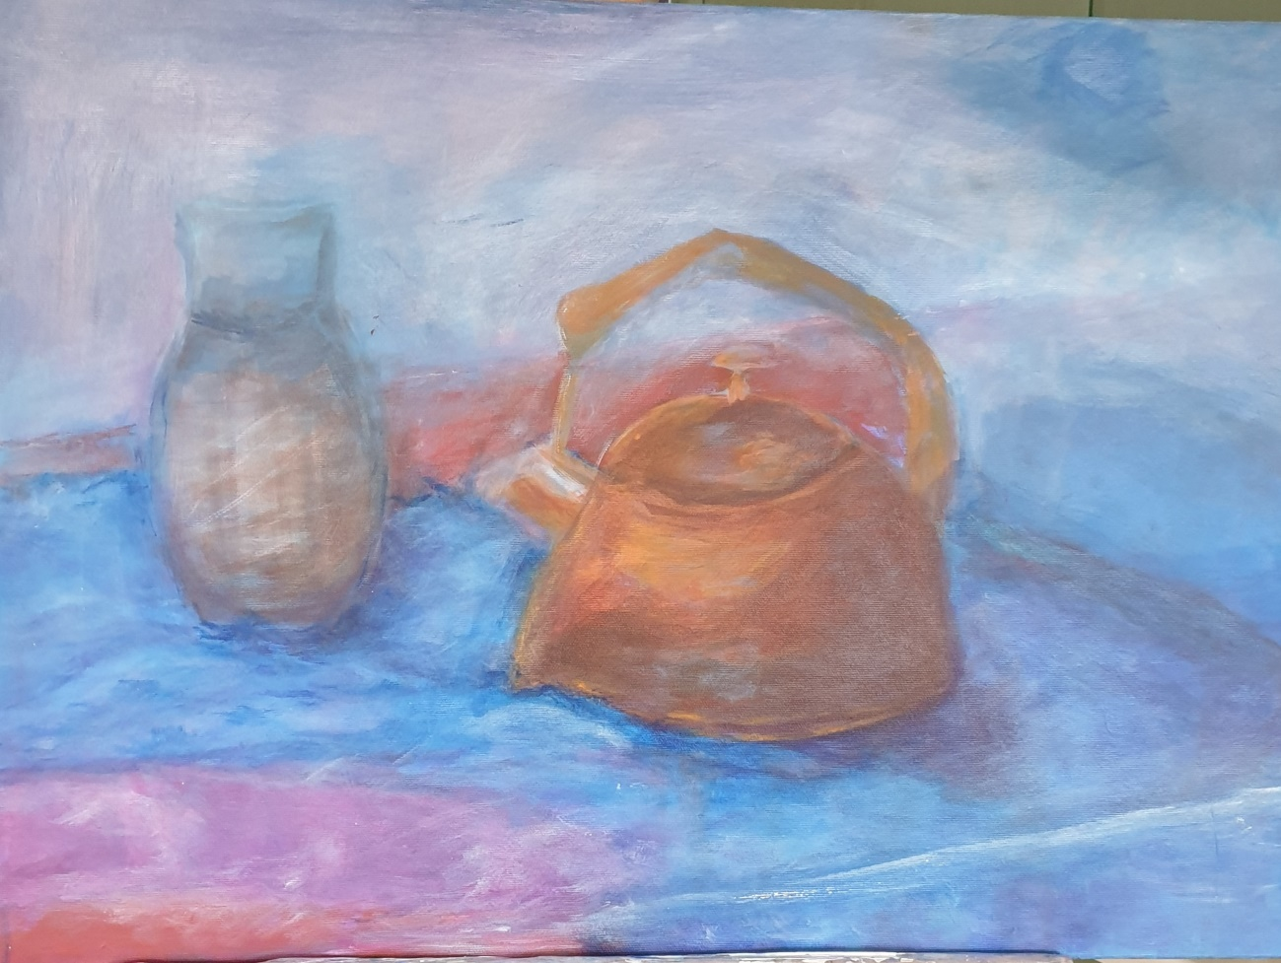

Slide 11
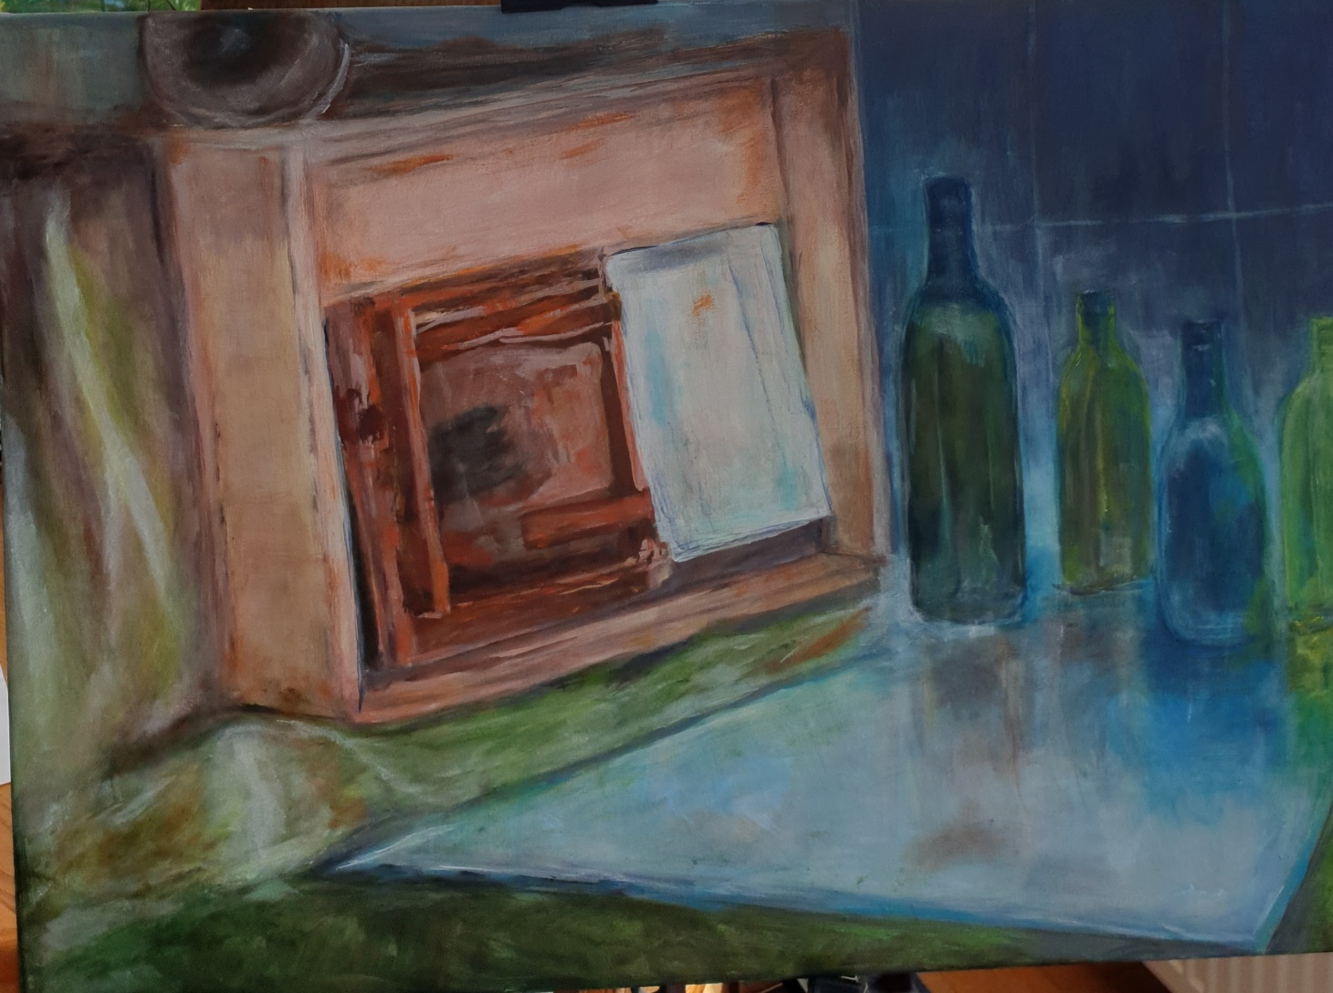

Slide 12
Grupa I zorganizowała wystawę swoich prac malarskich w Przeworsku, dzięki gościnności Galerii Magnez przy Zespole Pałacowo- Parkowym Muzeum w Przeworsku. Odbyła się ona w dniach od 26 lutego do 26 marca 2023r. Oprócz 16 członków naszej grupy, dwie swoje prace zaprezentowała nasza opiekunka – Pani prof. Małgorzata Drozd-Witek, oraz gościnnie mgr Jakub Maciejczyk, doktorant Instytutu Sztuk Pięknych. Wernisaż odbył się 26 lutego. Część zdjęć z wernisażu zamieszczono poniżej.
Ponadto na zakończenie II semestru jest zaplanowany wspólnie z Grupą II plener malarski w Bojanowie w dniach od 29 maja do 2 czerwca br. Informacje o jego przebiegu zostaną podane na stronie UTW po jego zakończeniu.

Slide 13
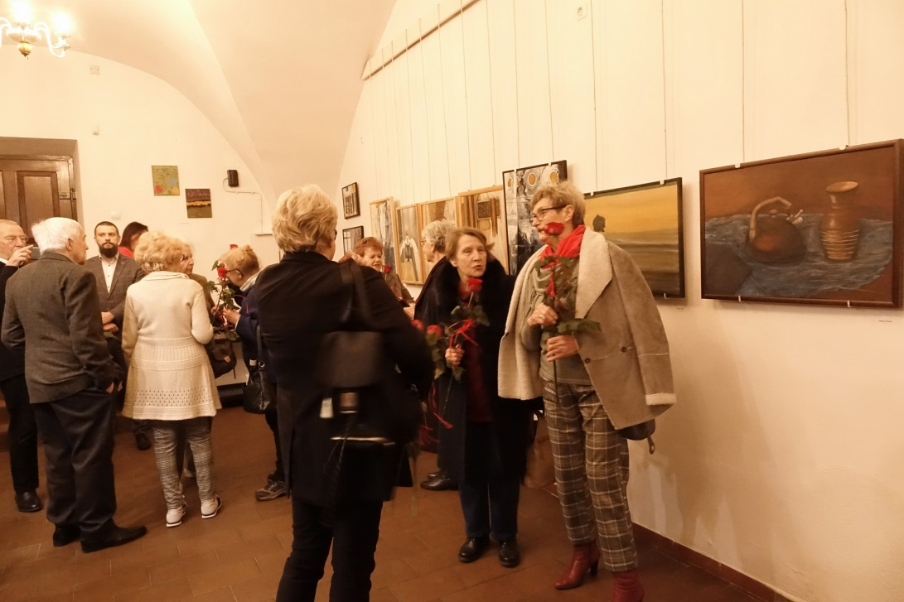
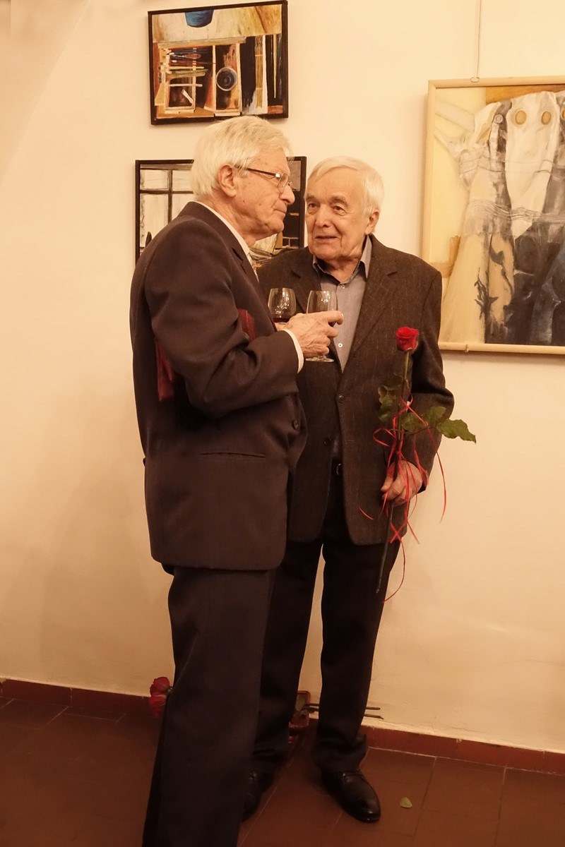
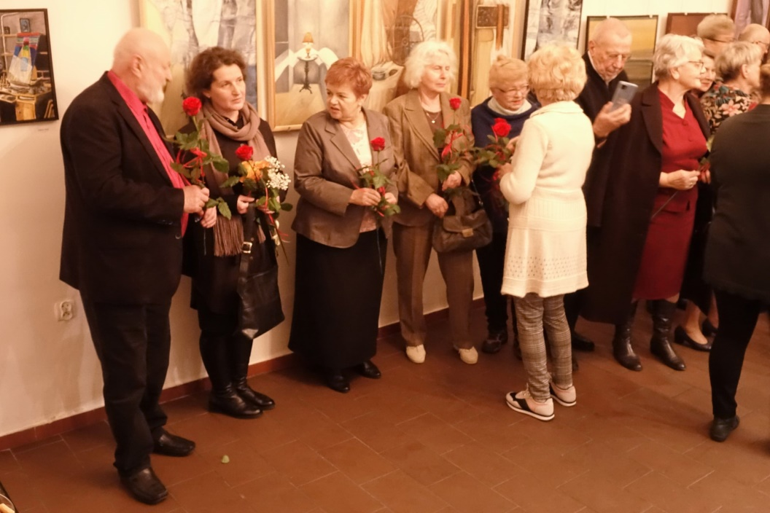

Slide 14
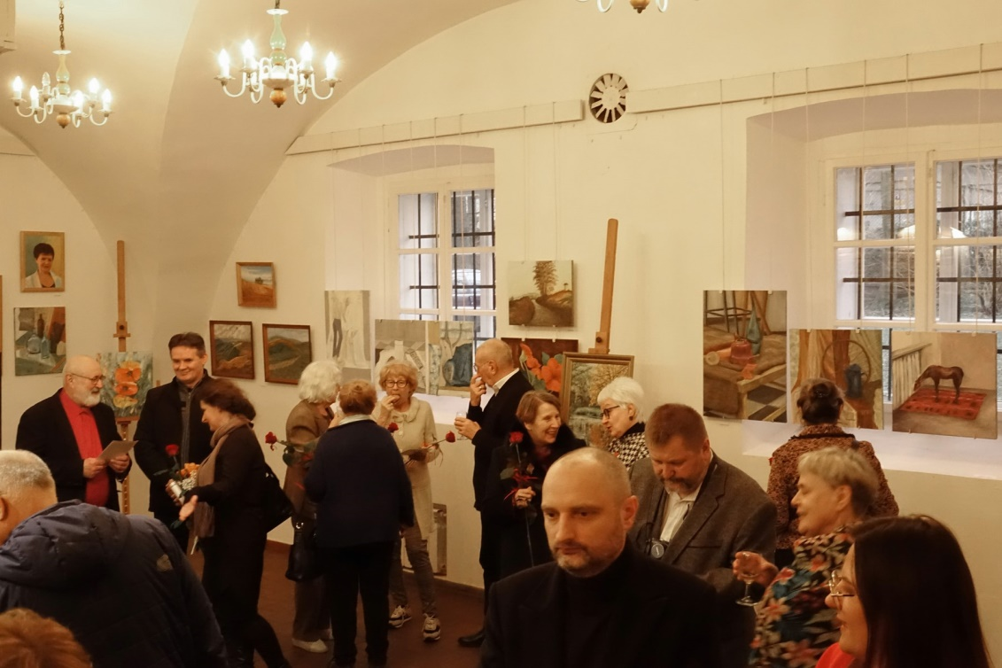
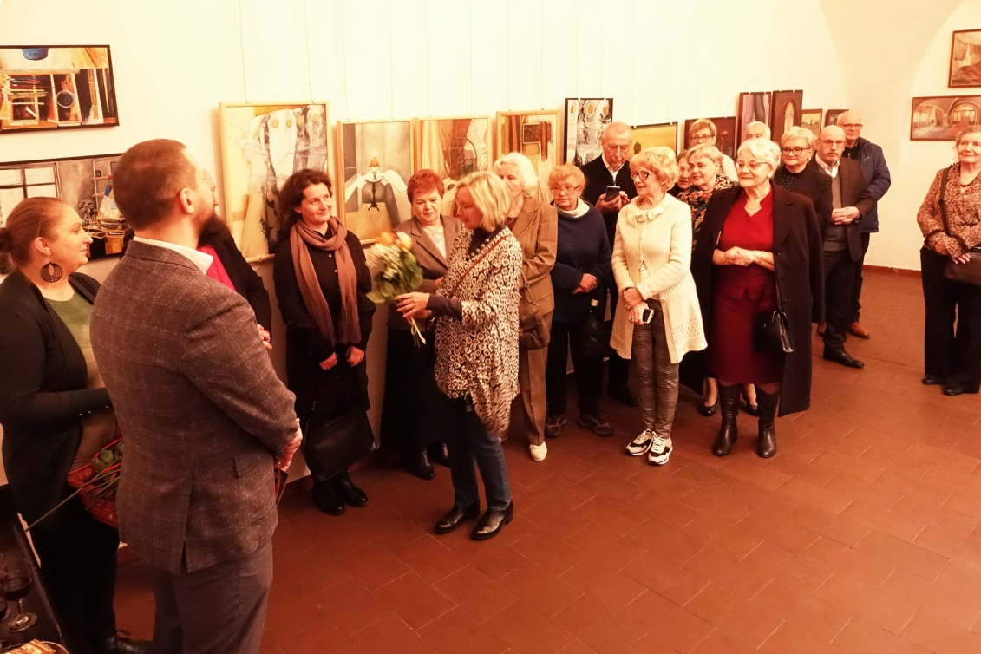

Slide 15
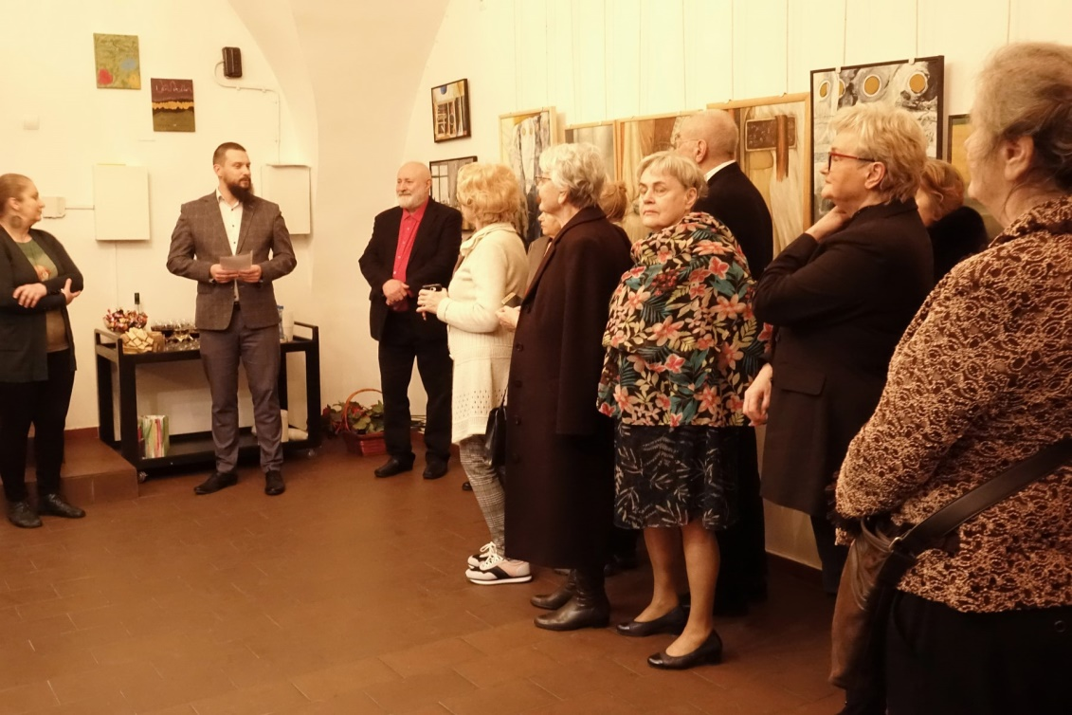
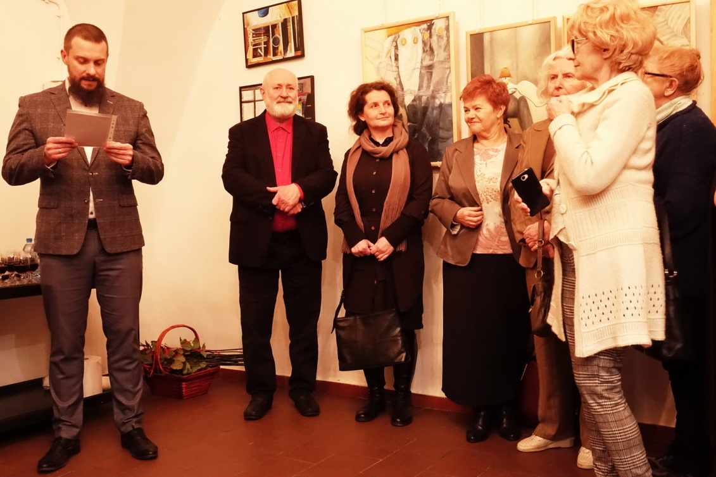

Slide 16
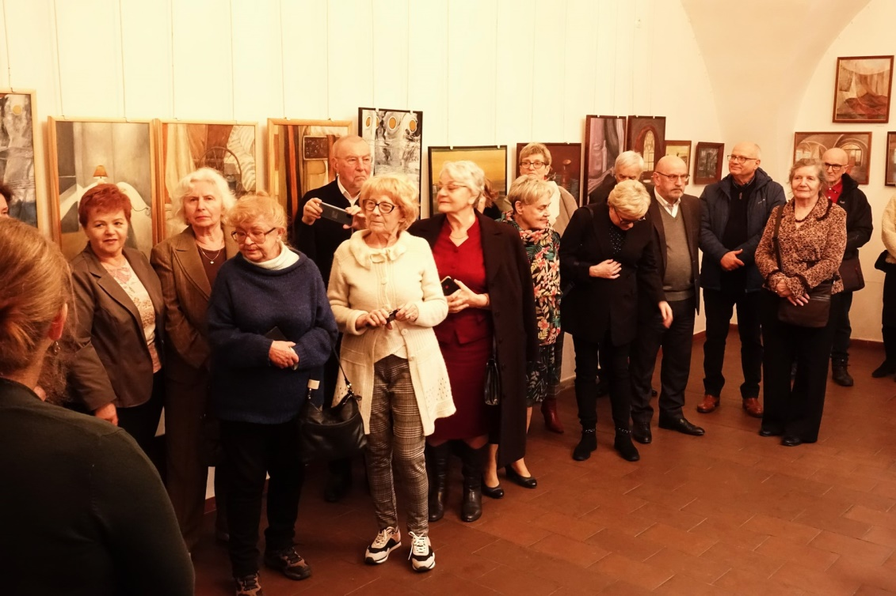
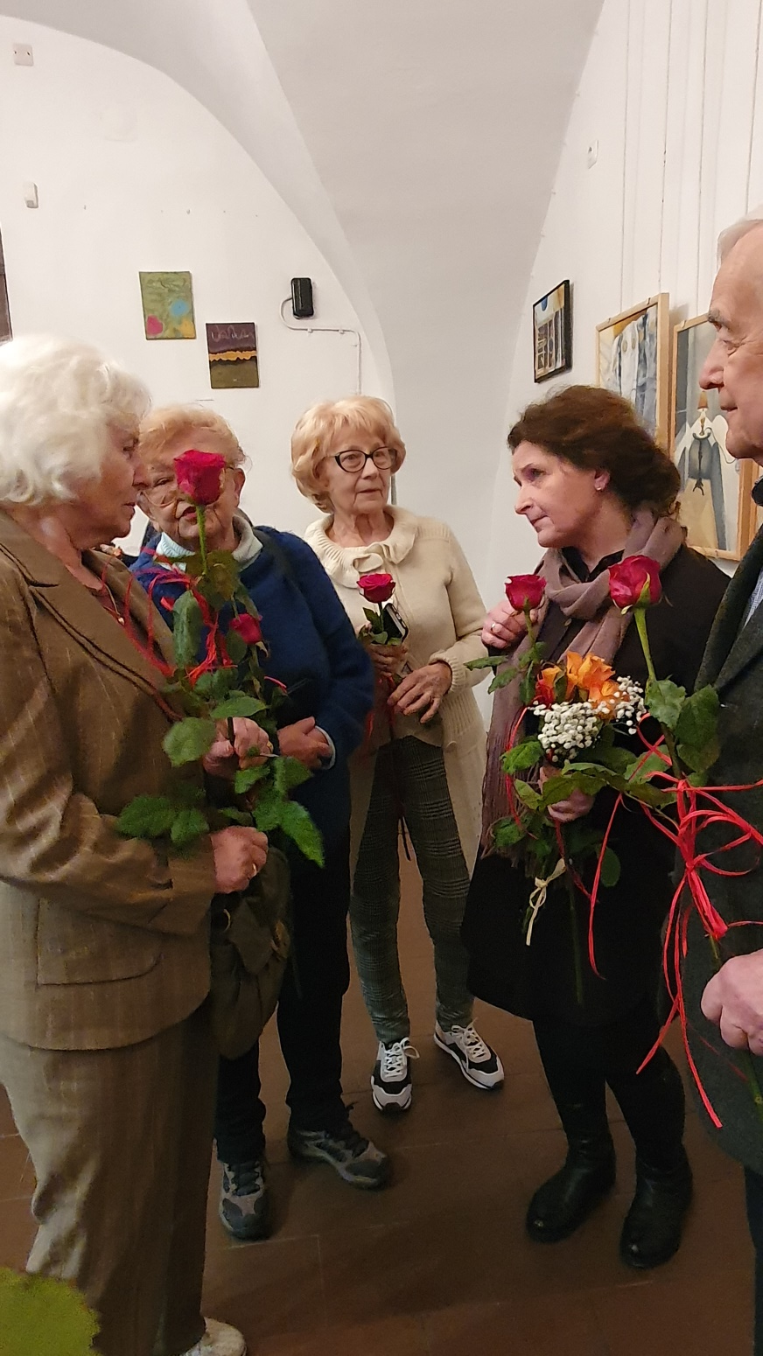
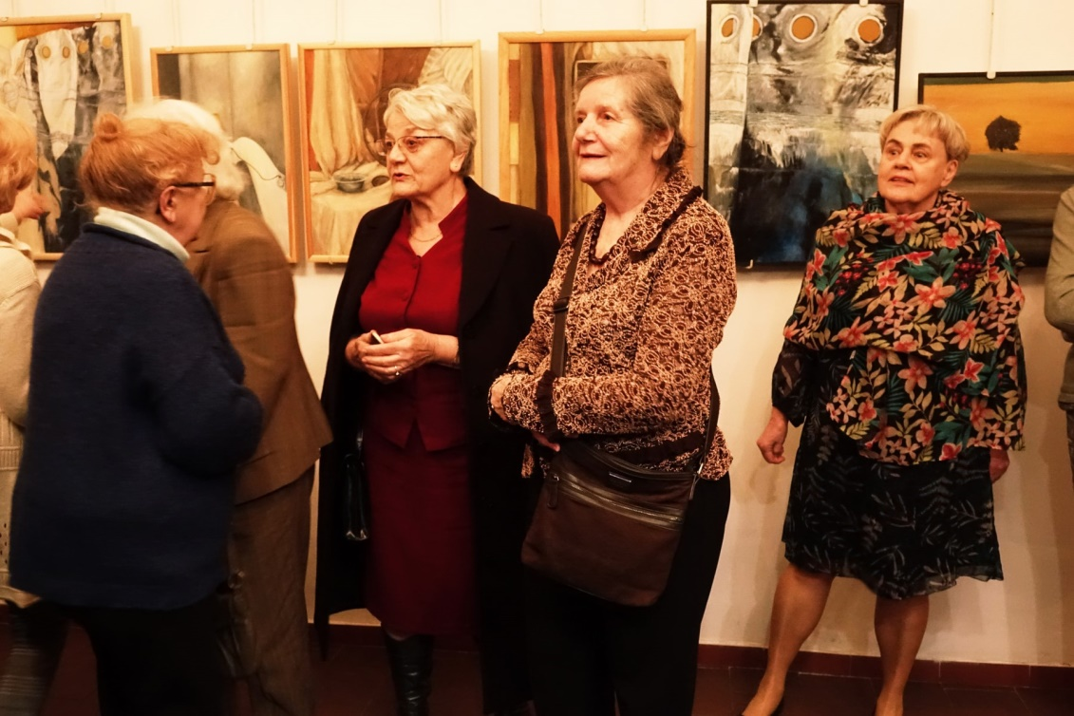

Slide 17
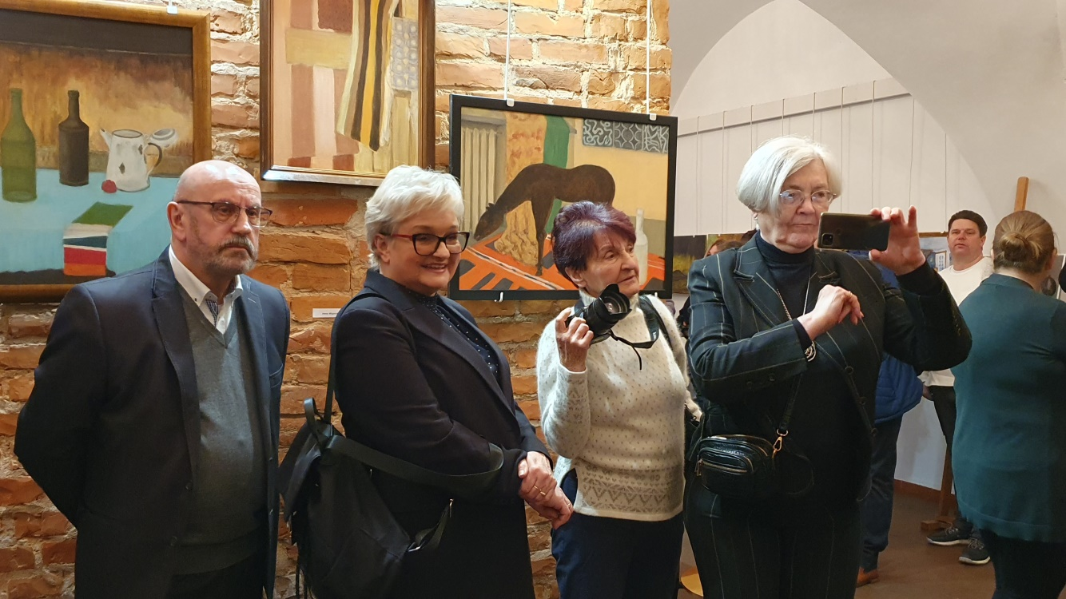
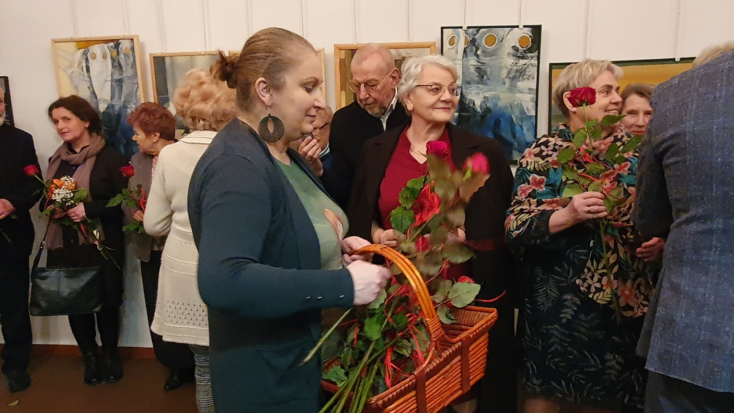

Slide 18
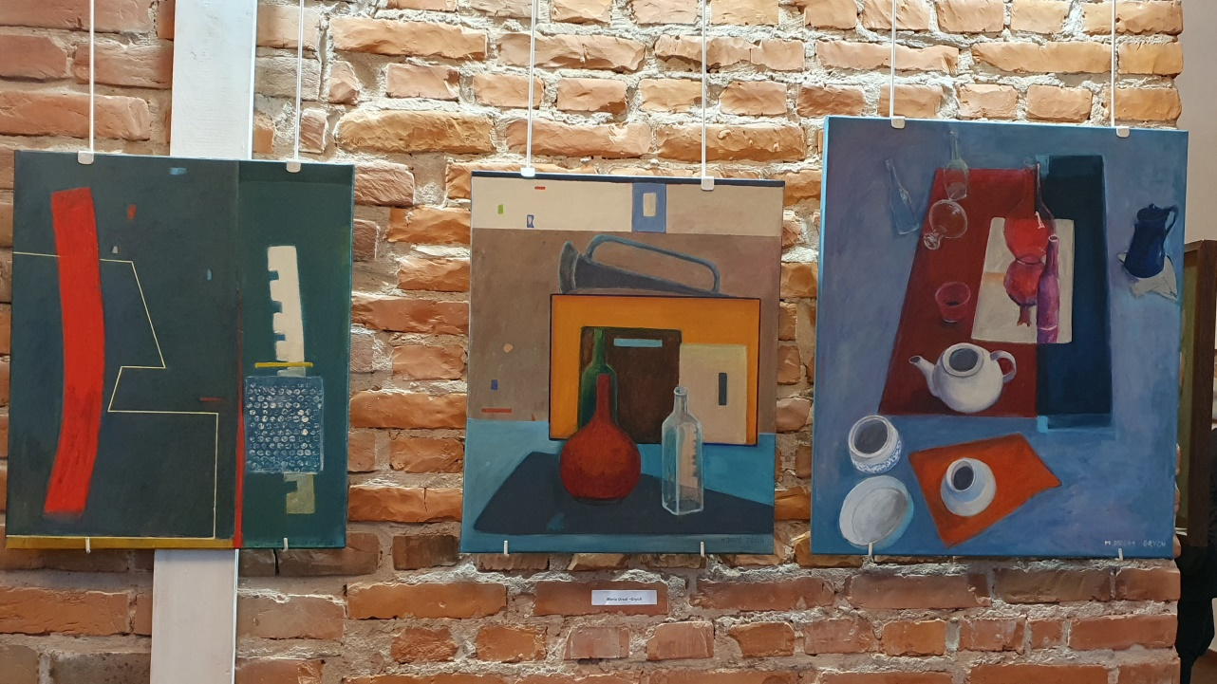
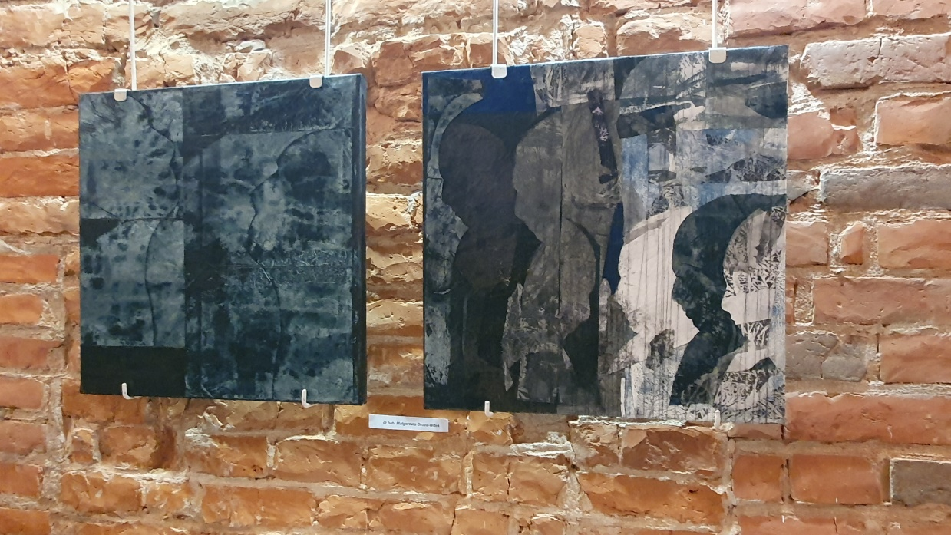

Slide 19
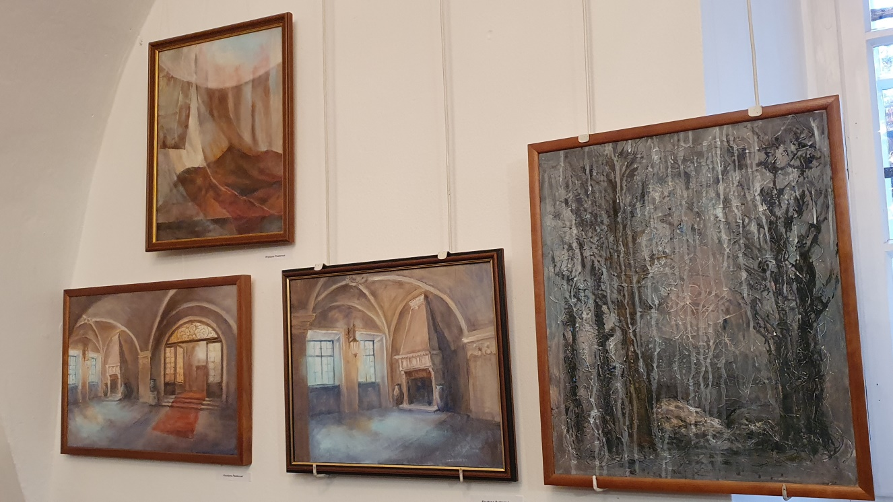
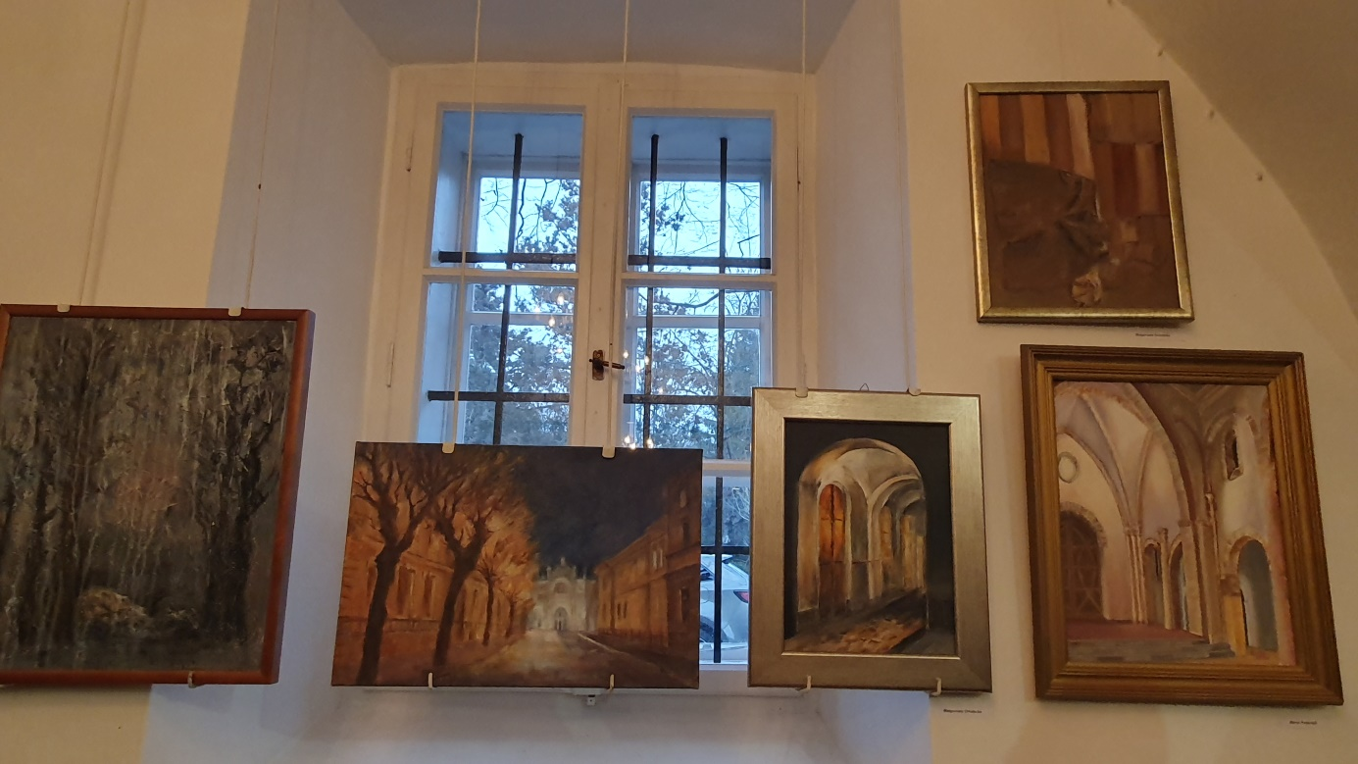
Opracowała Krystyna Pasternak
Zdjęcia z wystawy Halina Cisak i Krystyna Pasternak

